Slide 1

第一章 半导体二极管和三极管

Slide 2
第一章 半导体二极管和三极管
§1.1 半导体基础知识
§1.2 半导体二极管
§1.3 晶体三极管

Slide 3
§1 半导体基础知识
一、本征半导体
二、杂质半导体
三、PN结的形成及其单向导电性
四、PN结的电容效应

Slide 4
一、本征半导体
1、什么是半导体？什么是本征半导体？
导电性介于导体与绝缘体之间的物质称为半导体。
导体－－铁、铝、铜等金属元素等低价元素，其最外层电子在外电场作用下很容易产生定向移动，形成电流。
绝缘体－－惰性气体、橡胶等，其原子的最外层电子受原子核的束缚力很强，只有在外电场强到一定程度时才可能导电。
半导体－－硅（Si）、锗（Ge），均为四价元素，它们原子的最外层电子受原子核的束缚力介于导体与绝缘体之间。
本征半导体是纯净的晶体结构的半导体。
无杂质
稳定的结构

Slide 5
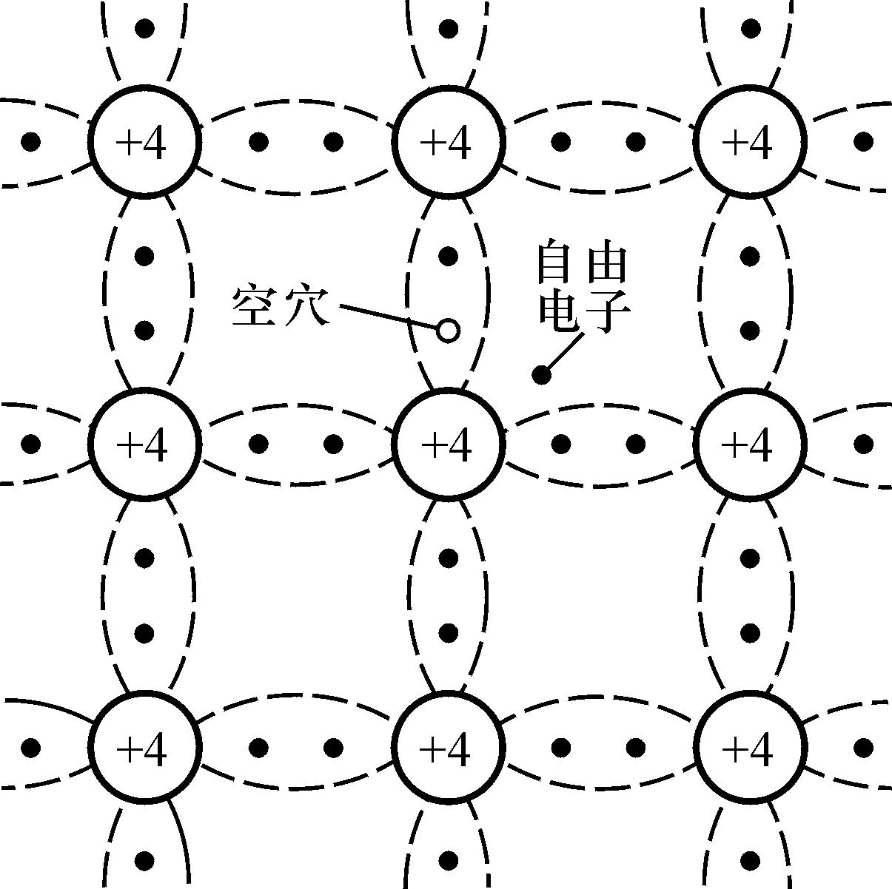
2、本征半导体的结构
共价键
由于热运动，具有足够能量的价电子挣脱共价键的束缚而成为自由电子
自由电子的产生使共价键中留有一个空位置，称为空穴
动态平衡
自由电子与空穴相碰同时消失，称为复合。
一定温度下，自由电子与空穴对的浓度一定；温度升高，热运动加剧，挣脱共价键的电子增多，自由电子与空穴对的浓度加大。

Slide 6
3、本征半导体中的两种载流子
运载电荷的粒子称为载流子。
外加电场时，带负电的自由电子和带正电的空穴均参与导电，且运动方向相反。由于载流子数目很少，故导电性很差。
温度升高，热运动加剧，载流子浓度增大，导电性增强。
热力学温度0K时不导电。
两种载流子
为什么要将半导体变成导电性很差的本征半导体？

Slide 7
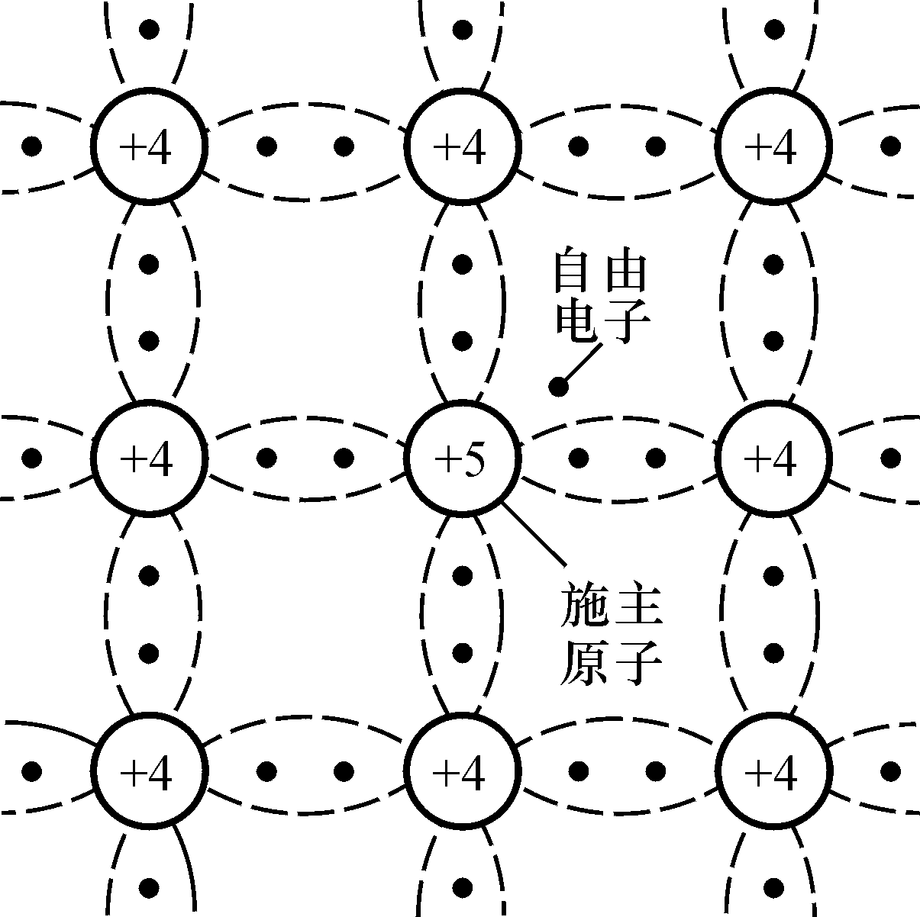

二、杂质半导体
1. N型半导体
多数载流子
空穴比未加杂质时的数目多了？少了？为什么？
杂质半导体主要靠多数载流子导电。掺入杂质越多，多子浓度越高，导电性越强，实现导电性可控。
磷（P）

Slide 8
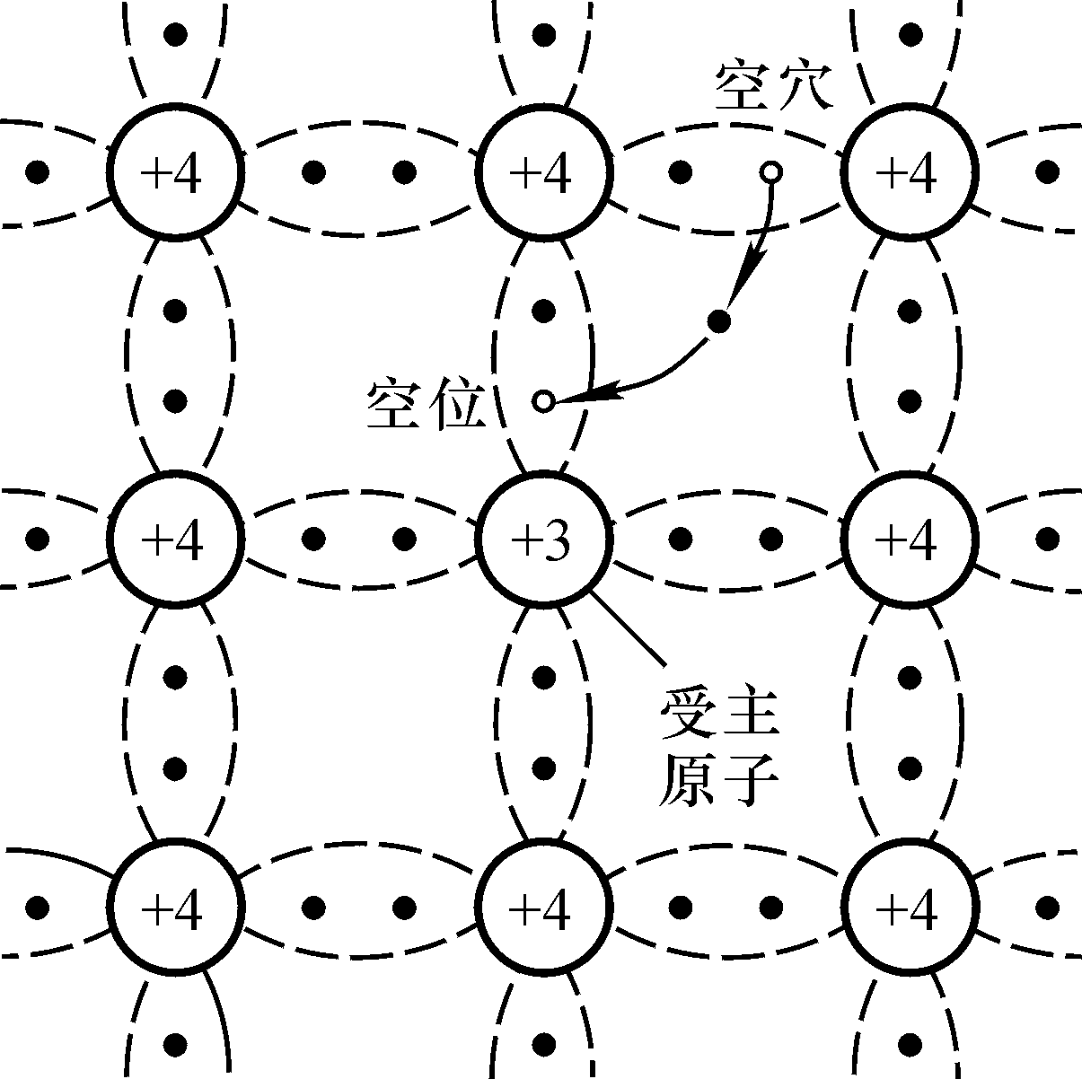

2. P型半导体
多数载流子
P型半导体主要靠空穴导电，掺入杂质越多，空穴浓度越高，导电性越强，
在杂质半导体中，温度变化时，载流子的数目变化吗？少子与多子变化的数目相同吗？少子与多子浓度的变化相同吗？
硼（B）

Slide 9
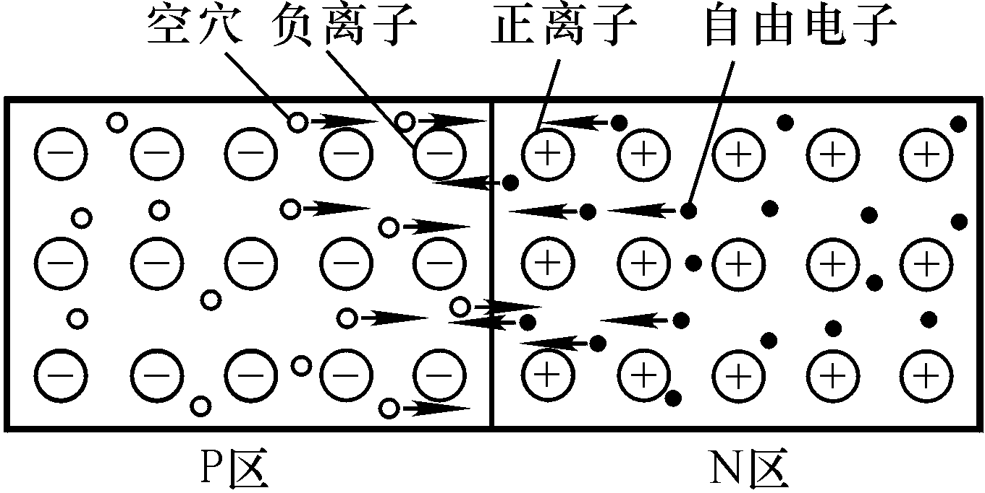
三、PN结的形成及其单向导电性
物质因浓度差而产生的运动称为扩散运动。气体、液体、固体均有之。
P区空穴浓度远高于N区。
N区自由电子浓度远高于P区。
扩散运动
扩散运动使靠近接触面P区的空穴浓度降低、靠近接触面N区的自由电子浓度降低，产生内电场。

Slide 10
PN 结的形成
由于扩散运动使P区与N区的交界面缺少多数载流子，形成内电场，从而阻止扩散运动的进行。内电场使空穴从N区向P区、自由电子从P区向N 区运动。
漂移运动
因电场作用所产生的运动称为漂移运动。
参与扩散运动和漂移运动的载流子数目相同，达到动态平衡，就形成了PN结。

Slide 11
PN 结的单向导电性
PN结加正向电压导通：
耗尽层变窄，扩散运动加剧，由于外电源的作用，形成扩散电流，PN结处于导通状态。
必要吗？
PN结加反向电压截止：
耗尽层变宽，阻止扩散运动，有利于漂移运动，形成漂移电流。由于电流很小，故可近似认为其截止。

Slide 12
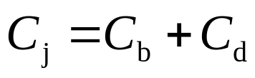
四、PN 结的电容效应
1. 势垒电容
PN结外加电压变化时，空间电荷区的宽度将发生变化，有电荷的积累和释放的过程，与电容的充放电相同，其等效电容称为势垒电容C_{b}。
2. 扩散电容
PN结外加的正向电压变化时，在扩散路程中载流子的浓度及其梯度均有变化，也有电荷的积累和释放的过程，其等效电容称为扩散电容C_{d}。
结电容：
结电容不是常量！若PN结外加电压频率高到一定程度，则失去单向导电性！

Slide 13
问题
为什么将自然界导电性能中等的半导体材料制成本征半导体，导电性能极差，又将其掺杂，改善导电性能？
为什么半导体器件的温度稳定性差？是多子还是少子是影响温度稳定性的主要因素？
为什么半导体器件有最高工作频率？

Slide 14
§2 半导体二极管
一、二极管的组成
二、二极管的伏安特性及电流方程
三、二极管的等效电路
四、二极管的主要参数
五、稳压二极管

Slide 15
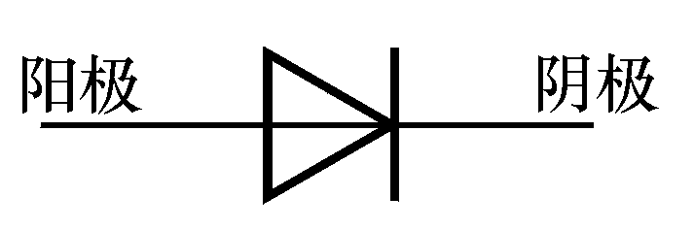
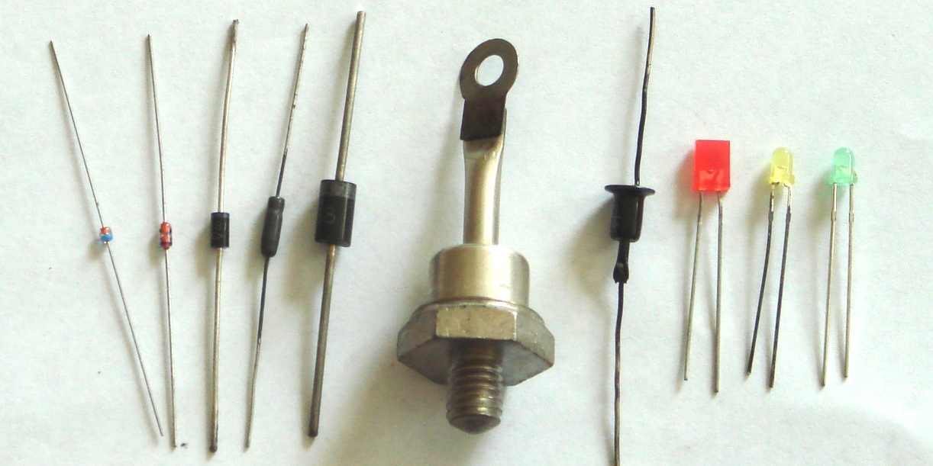
一、二极管的组成
将PN结封装，引出两个电极，就构成了二极管。
小功率二极管
大功率二极管
稳压
二极管
发光
二极管

Slide 16
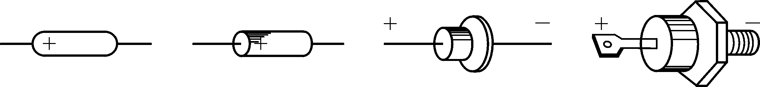
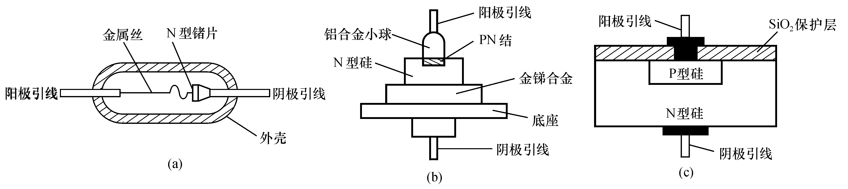
一、二极管的组成
点接触型：结面积小，结电容小，故结允许的电流小，最高工作频率高。
面接触型：结面积大，结电容大，故结允许的电流大，最高工作频率低。
平面型：结面积可小、可大，小的工作频率高，大的结允许的电流大。

Slide 17
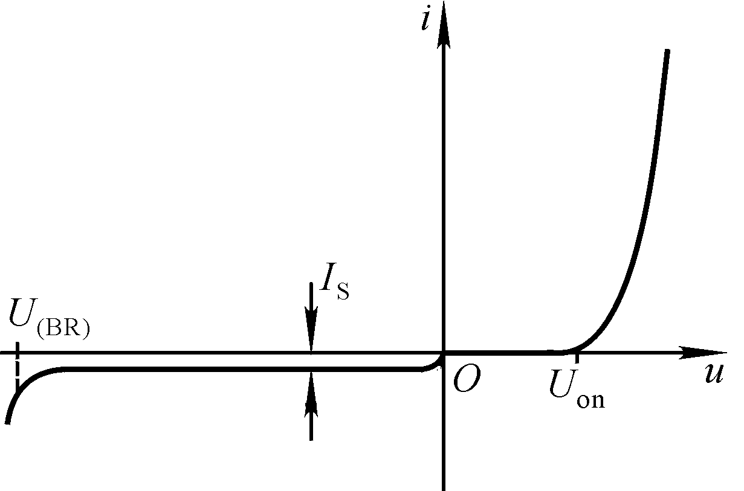

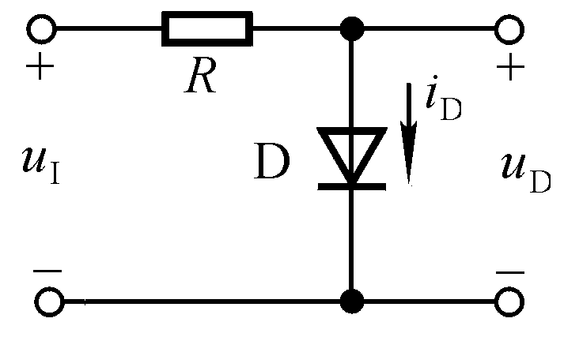
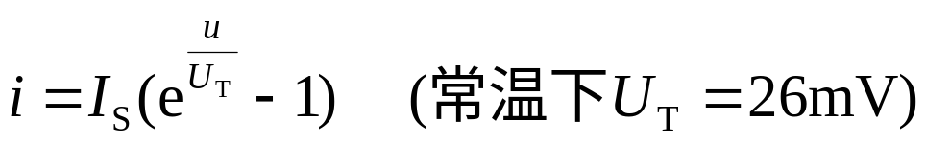
二、二极管的伏安特性及电流方程
二极管的电流与其端电压的关系称为伏安特性。
击穿电压
反向饱和电流
开启电压
温度的
电压当量
材料 | 开启电压 | 导通电压 | 反向饱和电流
硅Si | 0.5V | 0.5~0.8V | 1µA以下
锗Ge | 0.1V | 0.1~0.3V | 几十µA

Slide 18
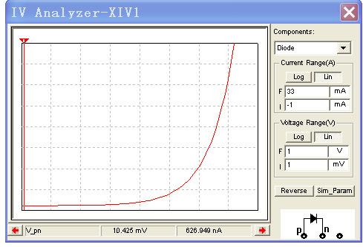

Slide 19
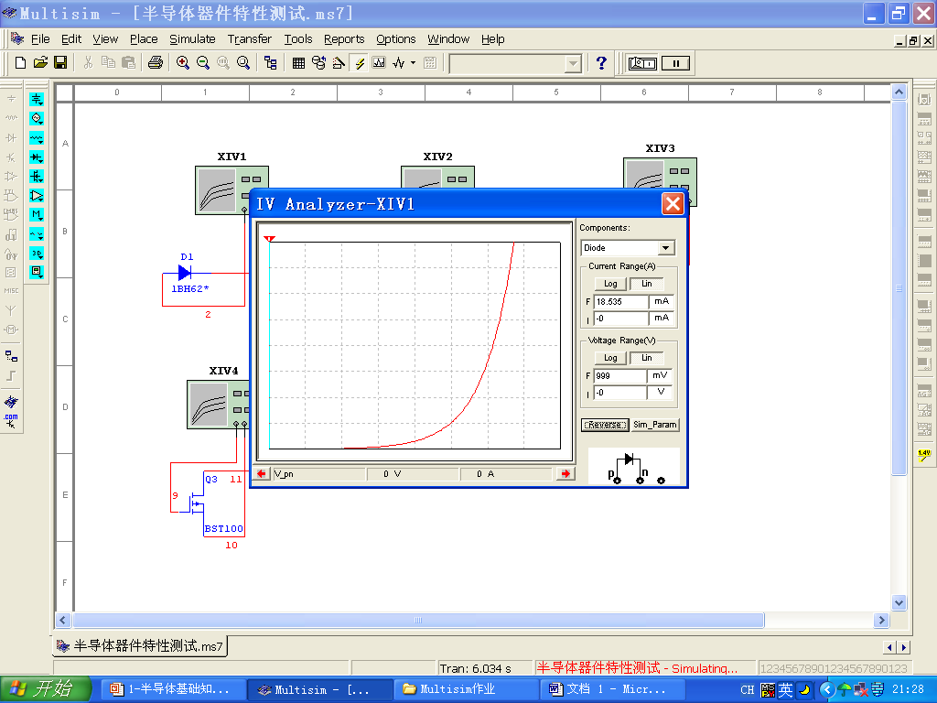
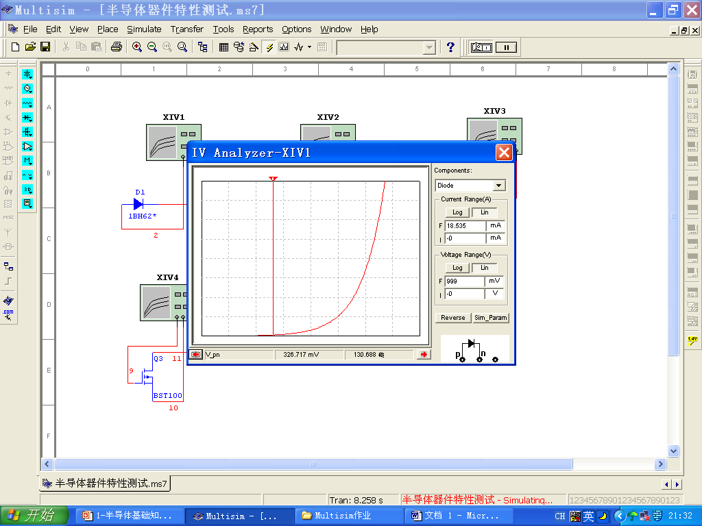
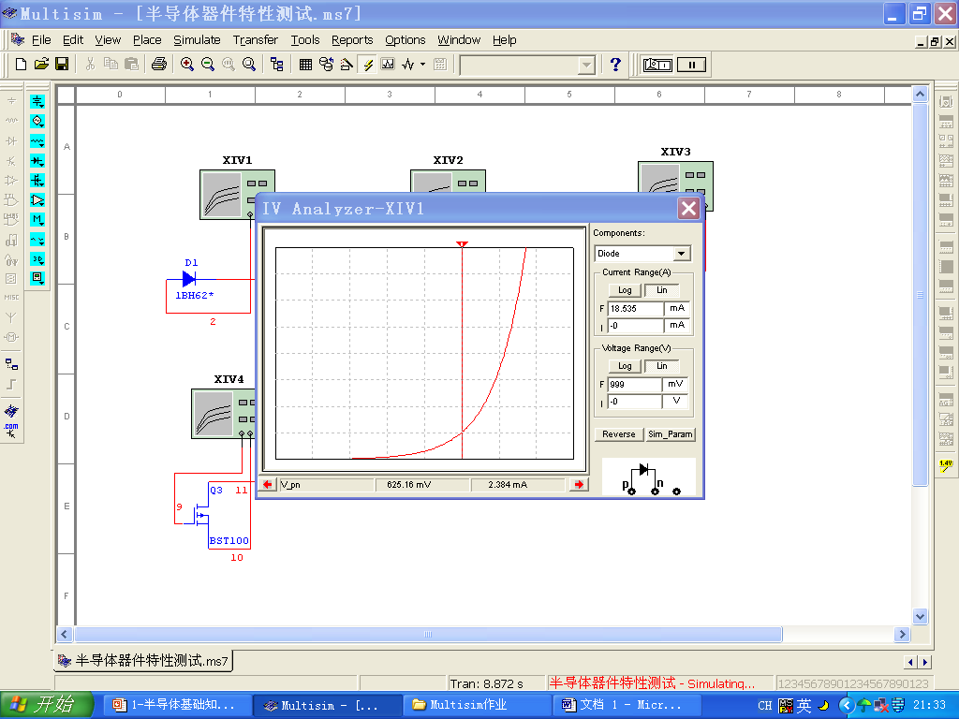
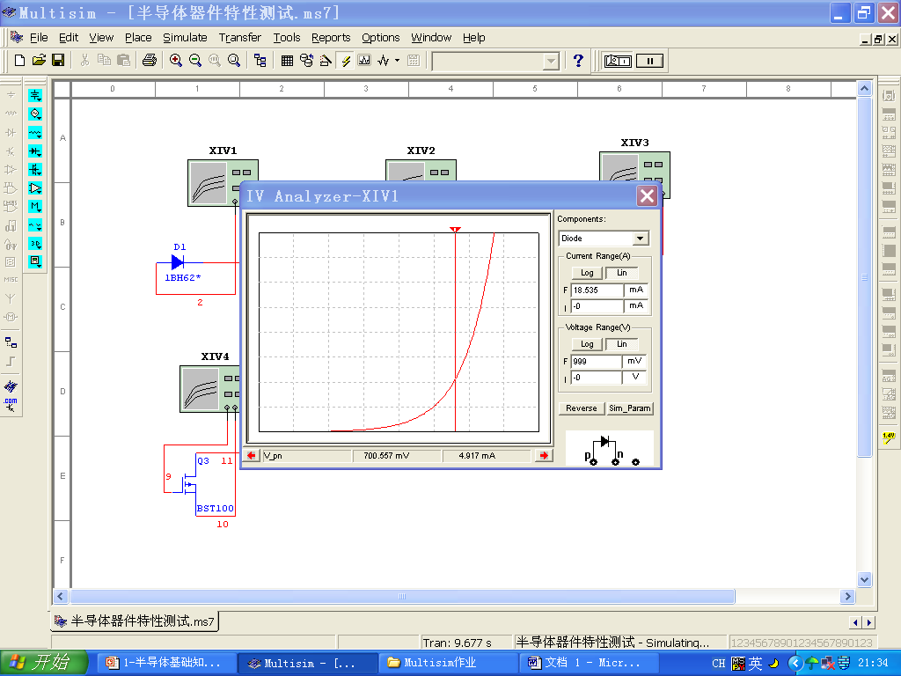
利用Multisim测试二极管伏安特性

Slide 20
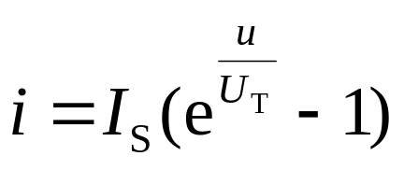
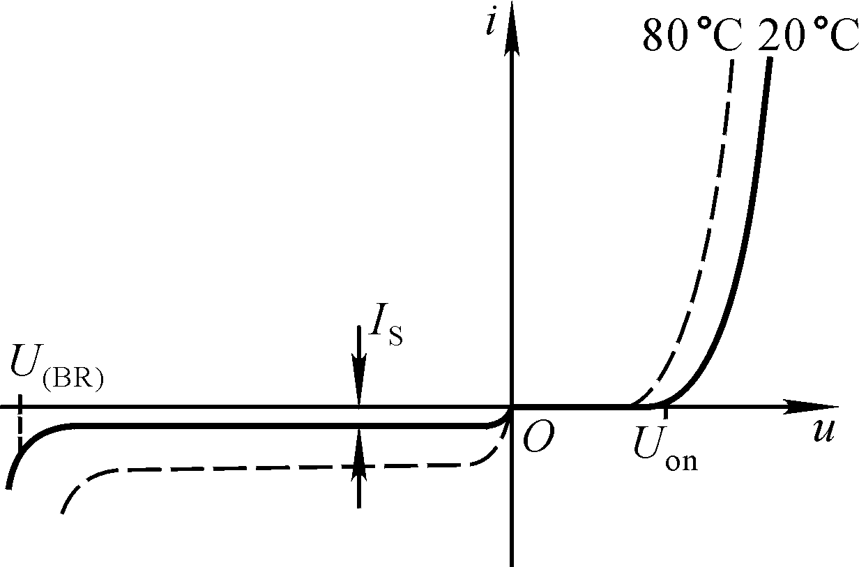
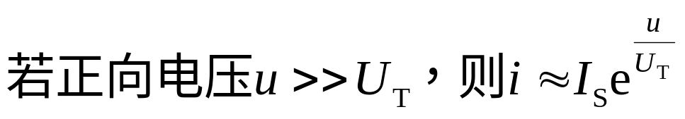
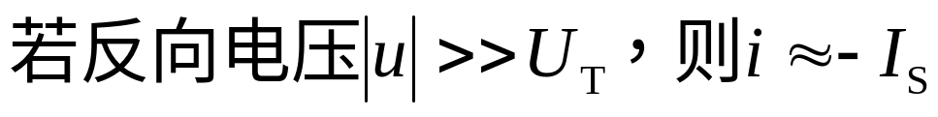
从二极管的伏安特性可以反映出：
1. 单向导电性
正向特性为指数曲线
2. 伏安特性受温度影响
反向特性为横轴的平行线
T（℃）↑→在电流不变情况下管压降u↓
→反向饱和电流I_{S}↑，U_{(BR)} ↓
T（℃）↑→正向特性左移，反向特性下移
增大1倍/10℃

Slide 21
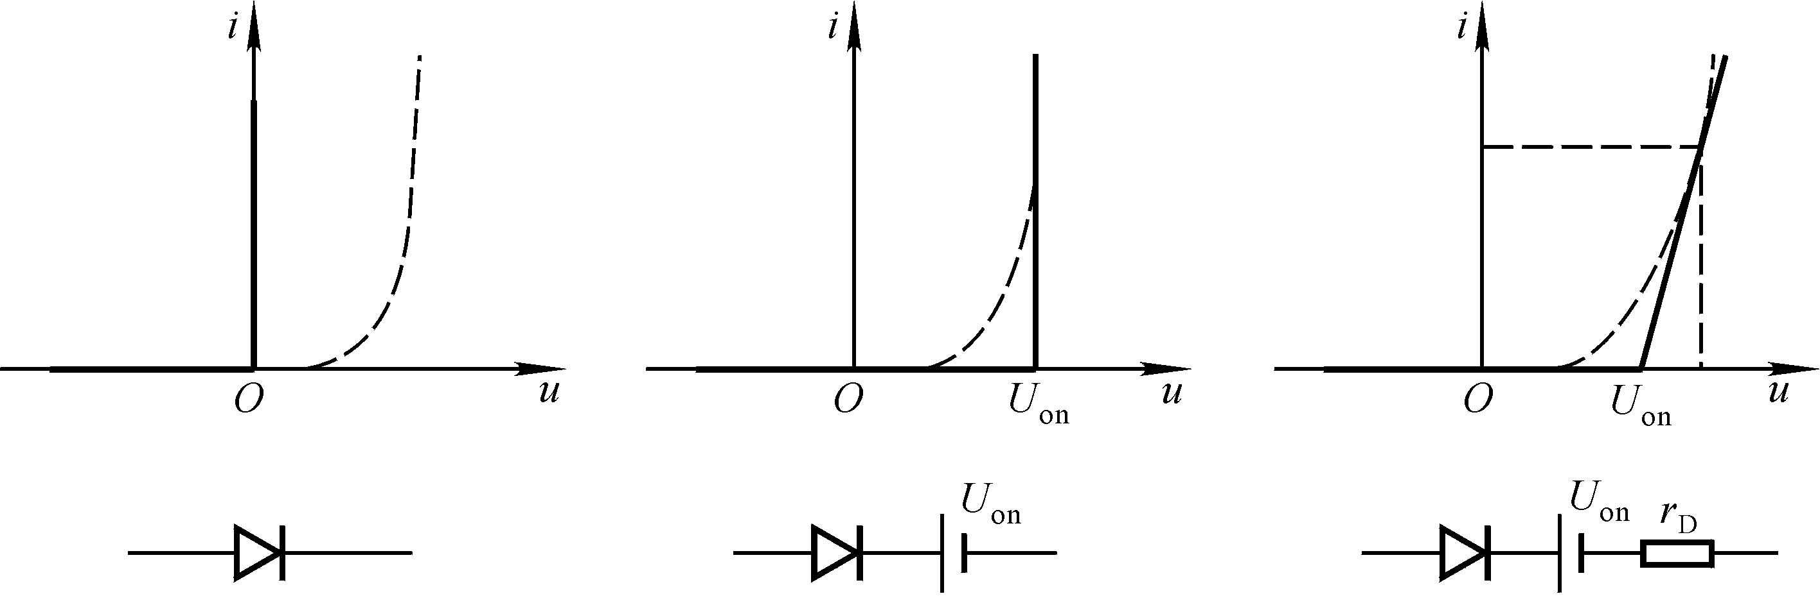
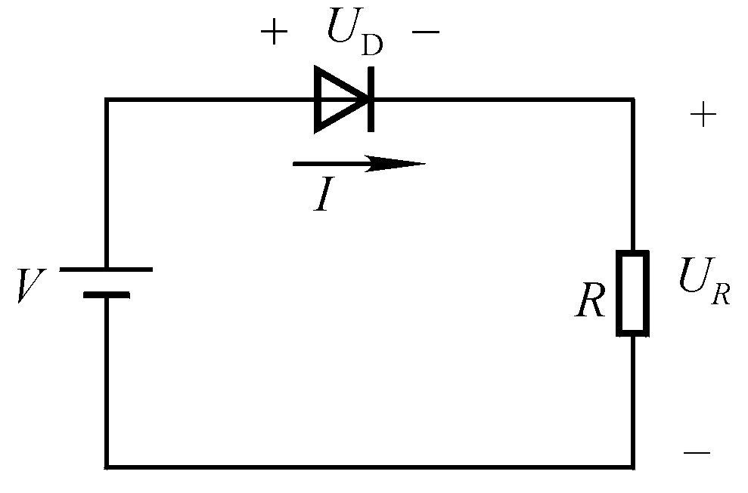
三、二极管的等效电路
1. 将伏安特性折线化
导通时△i与△u成线性关系
理想
二极管
理想开关
导通时 U_{D}＝0截止时I_{S}＝0
近似分析中最常用
导通时U_{D}＝U_{on}
截止时I_{S}＝0
应根据不同情况选择不同的等效电路！
100V？5V？1V？
？

Slide 22
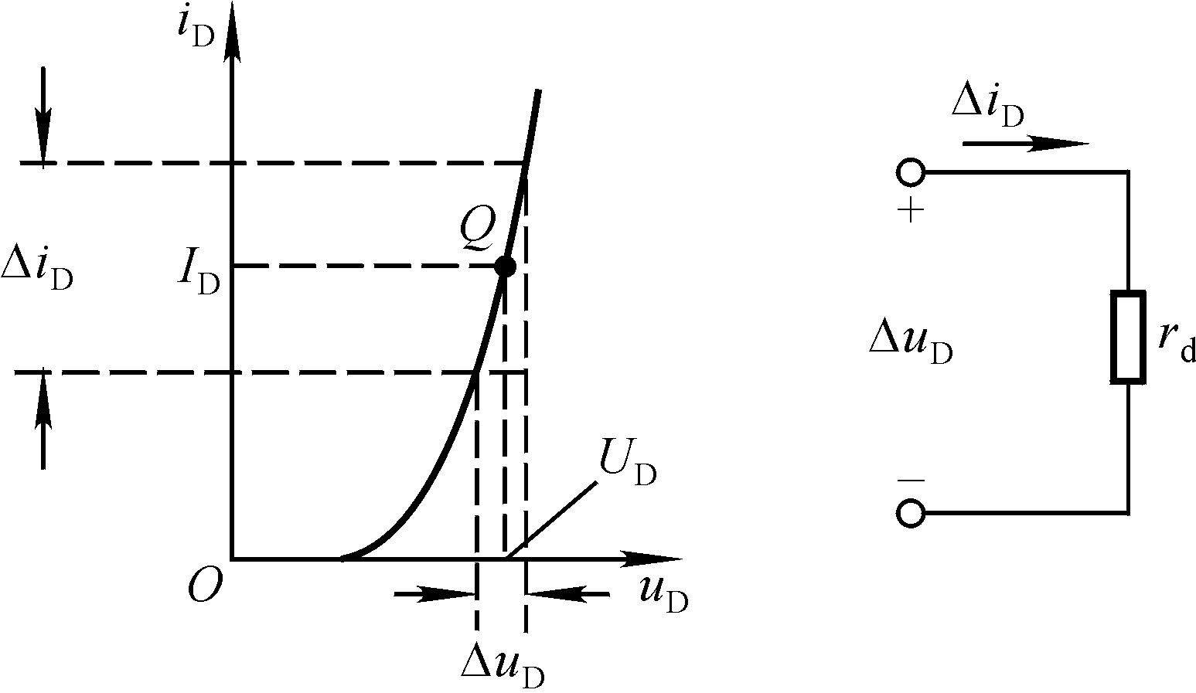
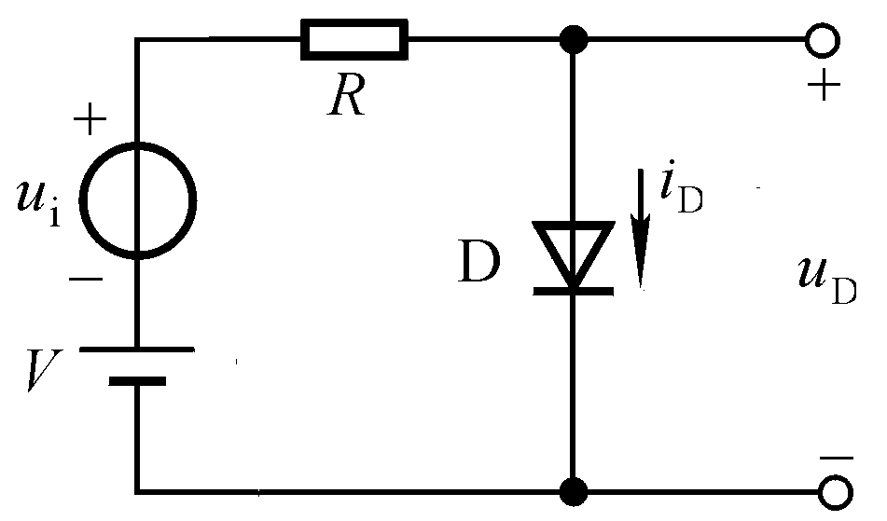
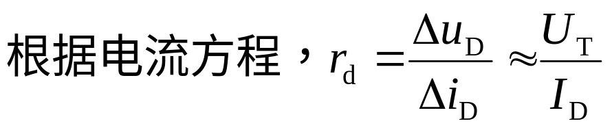
2. 微变等效电路
当二极管在静态基础上有一动态信号作用时，则可将二极管等效为一个电阻，称为动态电阻，也就是微变等效电路。
u_{i}=0时直流电源作用
小信号作用
Q越高，r_{d}越小。
静态电流

Slide 23
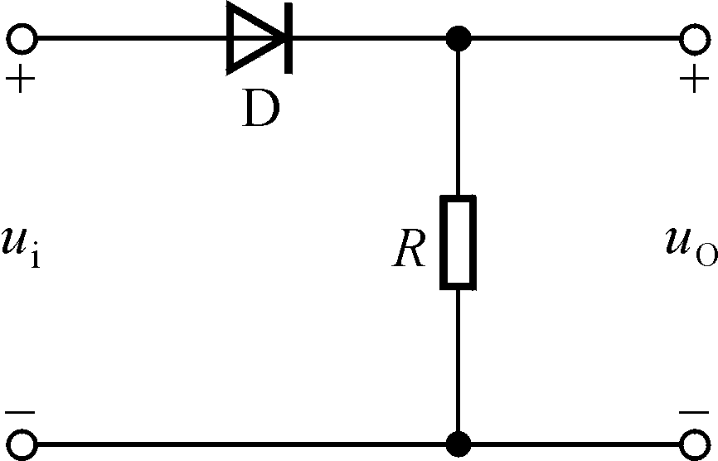
四、二极管的主要参数
最大整流电流I_{F}：最大平均值
最大反向工作电压U_{R}：最大瞬时值
反向电流 I_{R}：即I_{S}
最高工作频率f_{M}：因PN结有电容效应
第四版——P20

Slide 24
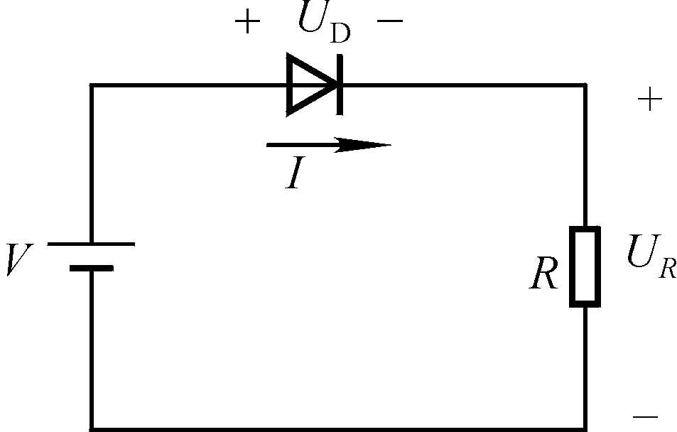
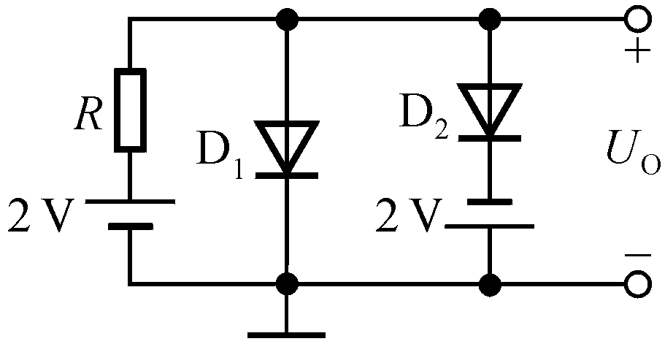
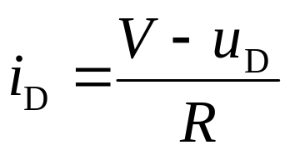
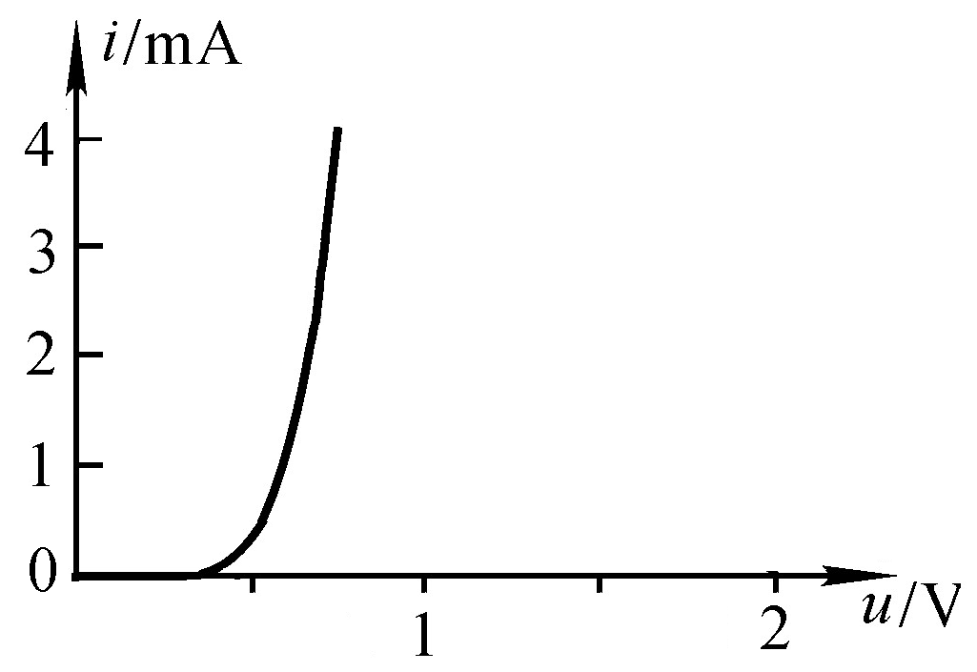
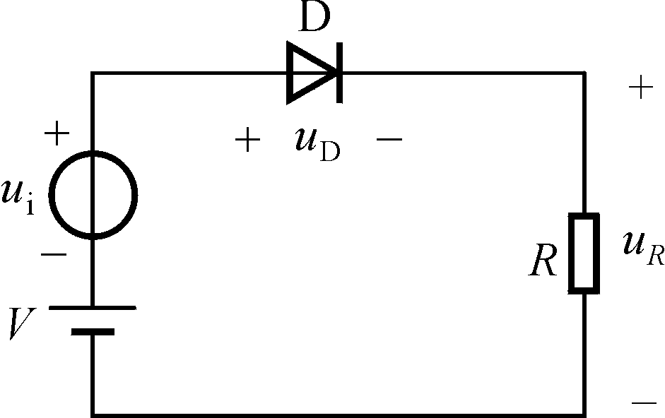
讨论：解决两个问题
如何判断二极管的工作状态？
什么情况下应选用二极管的什么等效电路？
对V和U_{i}二极管的模型有什么不同？
V与u_{D}可比，则需图解：
I_{D}
实测特性
Q
u_{D}=V－iR
U_{D}

Slide 25
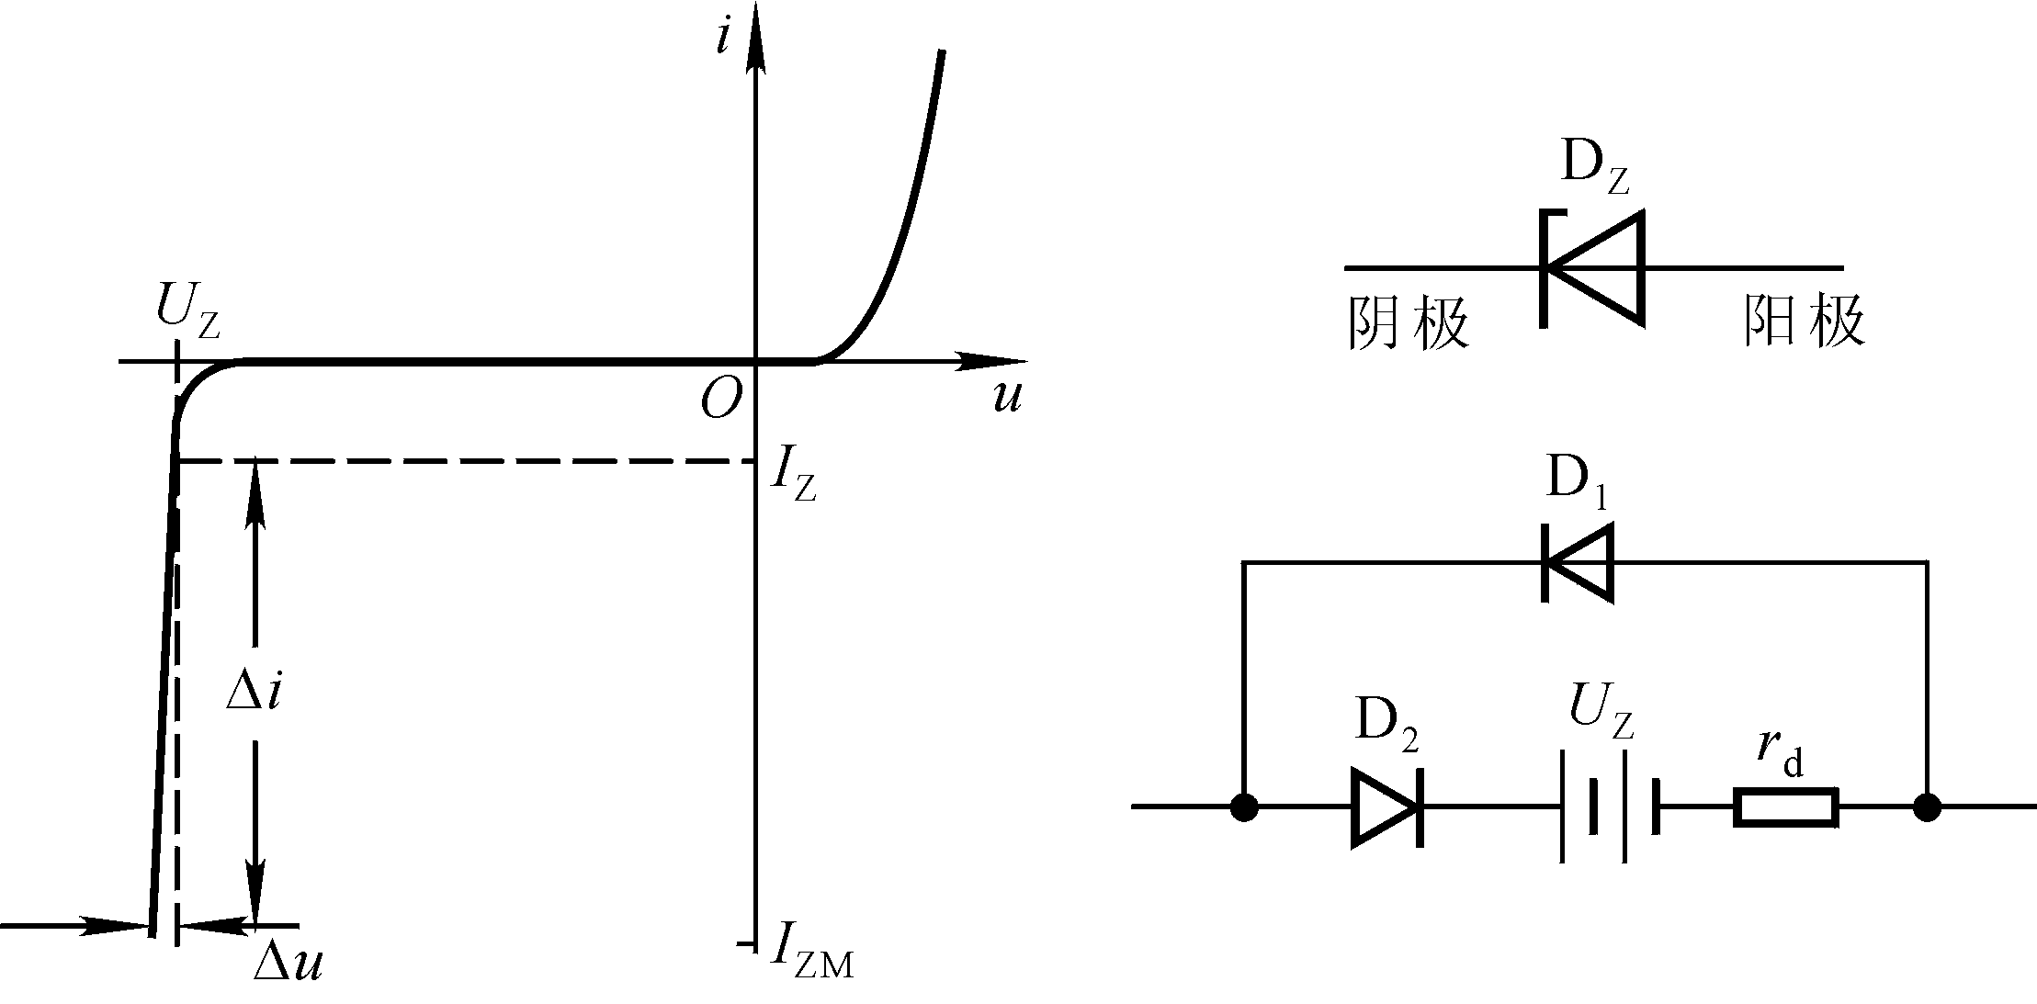
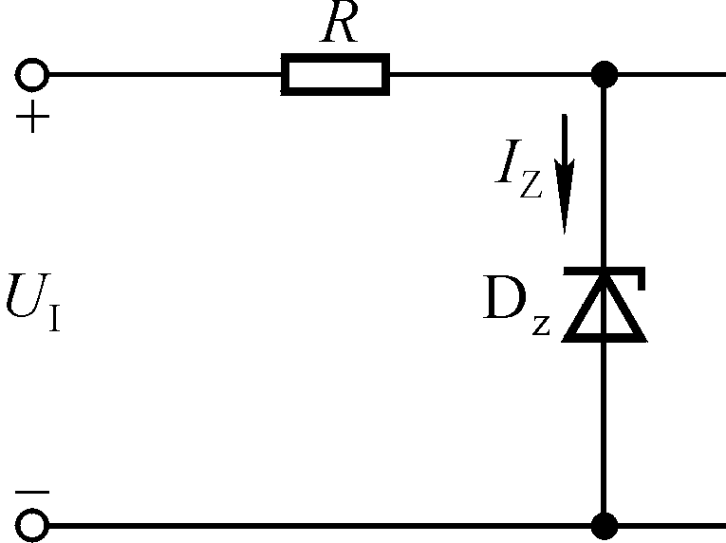
五、稳压二极管
限流电阻
1. 伏安特性
由一个PN结组成，反向击穿后在一定的电流范围内端电压基本不变，为稳定电压。
斜率？
进入稳压区的最小电流
2. 主要参数
不至于损坏的最大电流
稳定电压U_{Z}、稳定电流I_{Z}
最大功耗P_{ZM}＝ I_{ZM} U_{Z}
动态电阻r_{z}＝ΔU_{Z} /ΔI_{Z}
若稳压管的电流太小则不稳压，若稳压管的电流太大则会因功耗过大而损坏，因而稳压管电路中必需有限制稳压管电流的限流电阻！

Slide 26
§1.3 晶体三极管
一、晶体管的结构和符号
二、晶体管的放大原理
三、晶体管的共射输入特性和输出特性
四、温度对晶体管特性的影响
五、主要参数

Slide 27
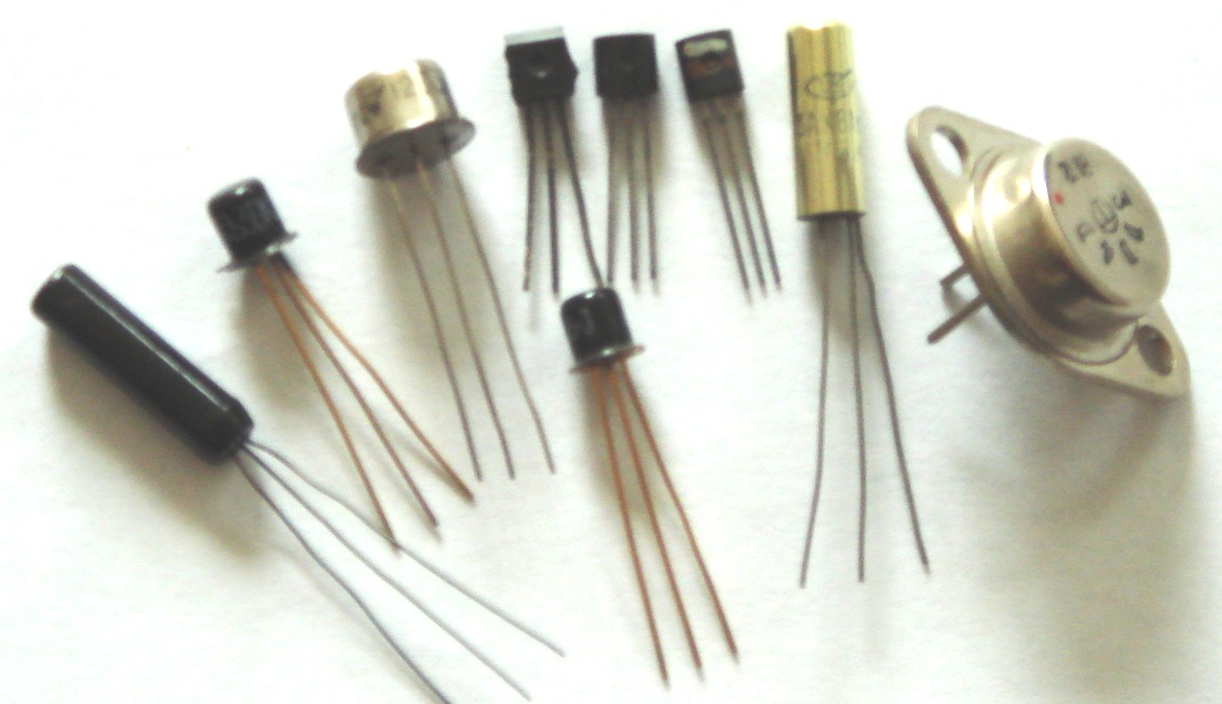
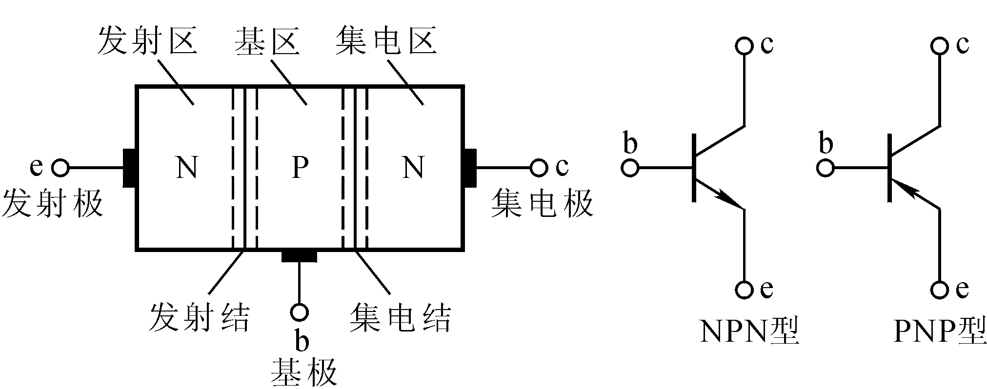
一、晶体管的结构和符号
为什么有孔？
中功率管
大功率管
小功率管
多子浓度高
多子浓度很低，且很薄
面积大
晶体管有三个极、三个区、两个PN结。

Slide 28
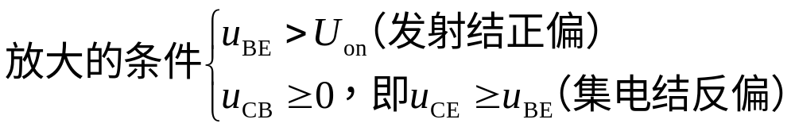
二、晶体管的放大原理
少数载流子的运动
因集电区面积大，在外电场作用下大部分扩散到基区的电子漂移到集电区
因基区薄且多子浓度低，使极少数扩散到基区的电子与空穴复合
因发射区多子浓度高使大量电子从发射区扩散到基区
基区空穴的扩散
扩散运动形成发射极电流I_{E}，复合运动形成基极电流I_{B}，漂移运动形成集电极电流I_{C}。

Slide 29
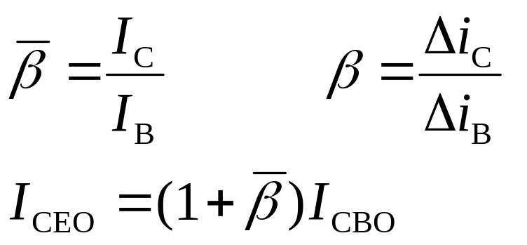
电流分配： I_{E}＝I_{B}＋I_{C}
I_{E}－扩散运动形成的电流
I_{B}－复合运动形成的电流
I_{C}－漂移运动形成的电流
直流电流放大系数
交流电流放大系数
穿透电流
为什么基极开路集电极回路会有穿透电流？
集电结反向电流

Slide 30
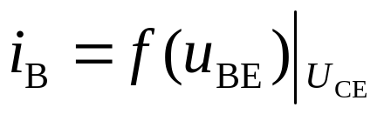
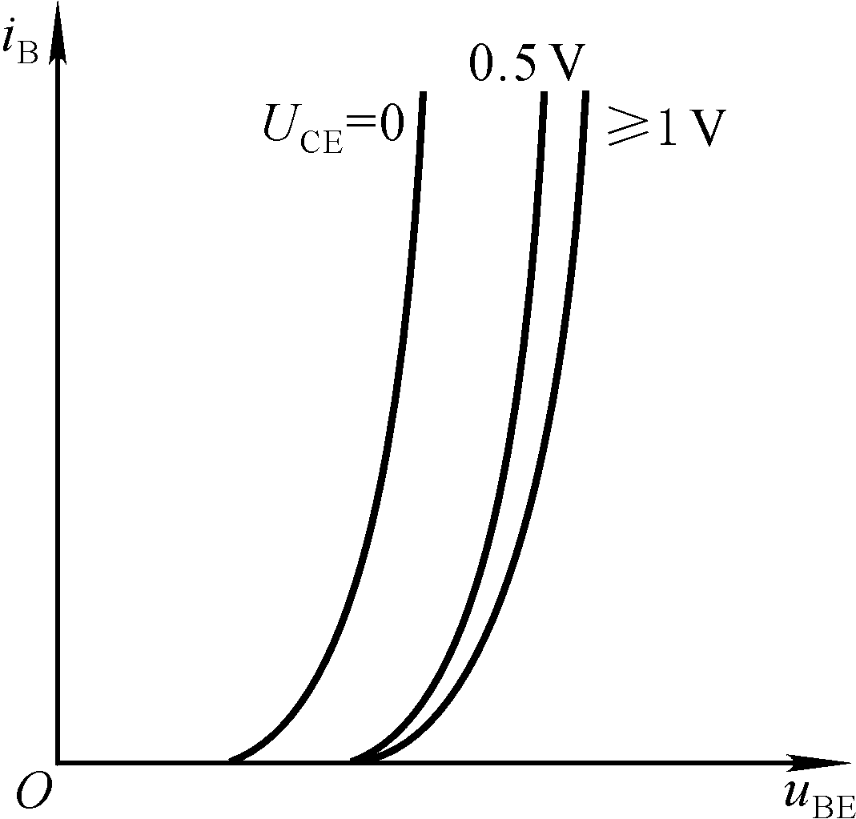
三、晶体管的共射输入特性和输出特性
1. 输入特性
为什么像PN结的伏安特性？
为什么U_{CE}增大曲线右移？
为什么U_{CE}增大到一定值曲线右移就不明显了？
对于小功率晶体管，U_{CE}大于1V的一条输入特性曲线可以取代U_{CE}大于1V的所有输入特性曲线。

Slide 31
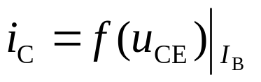
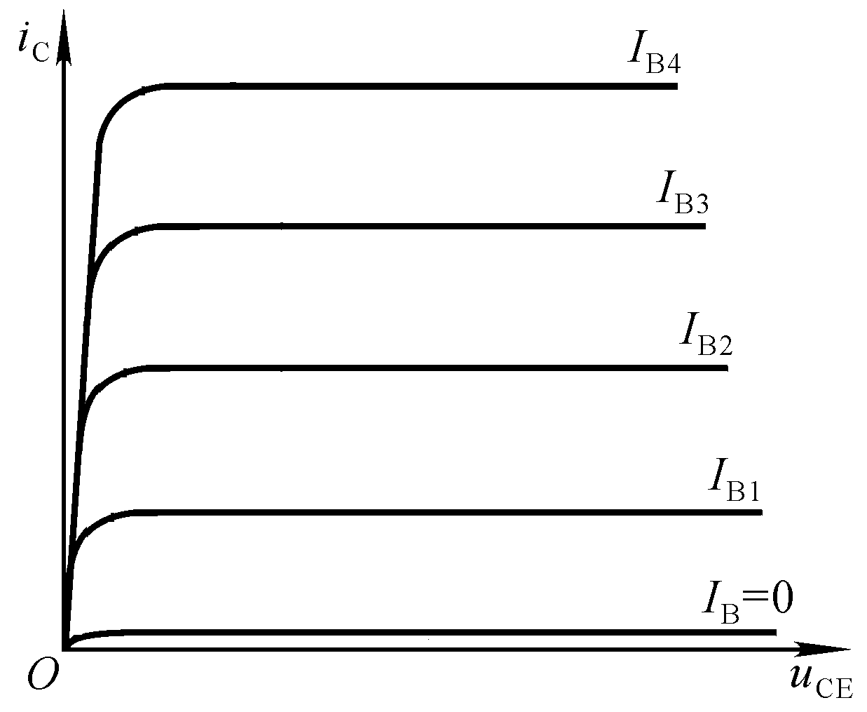


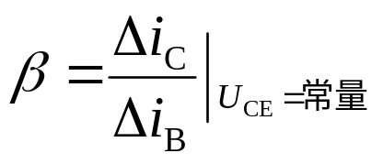

2. 输出特性
对应于一个I_{B}就有一条i_{C}随u_{CE}变化的曲线。
饱和区
为什么u_{CE}较小时i_{C}随u_{CE}变化很大？为什么进入放大状态曲线几乎是横轴的平行线？
放大区
截止区
β是常数吗？什么是理想晶体管？什么情况下 ?

Slide 32
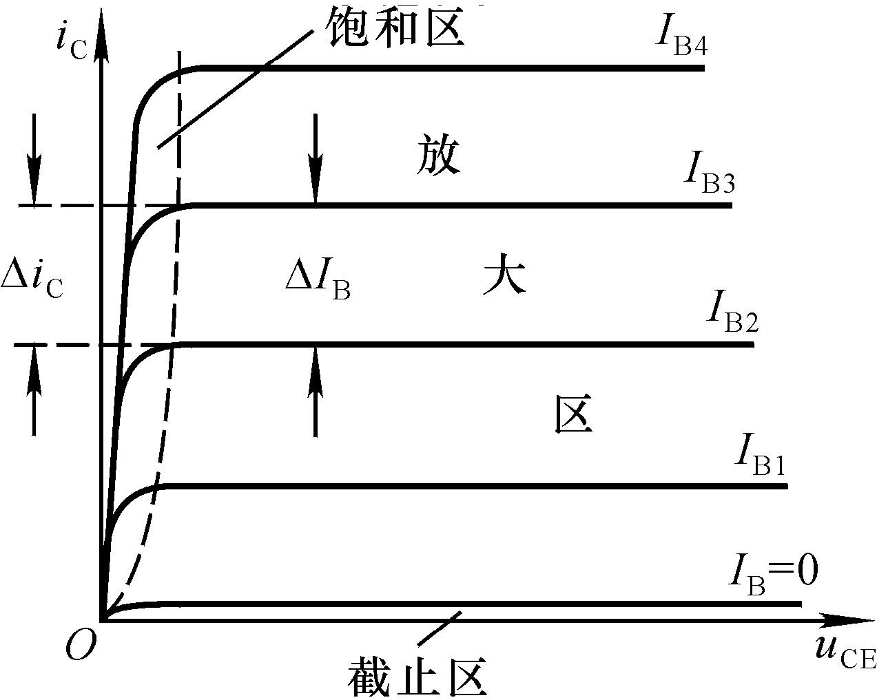
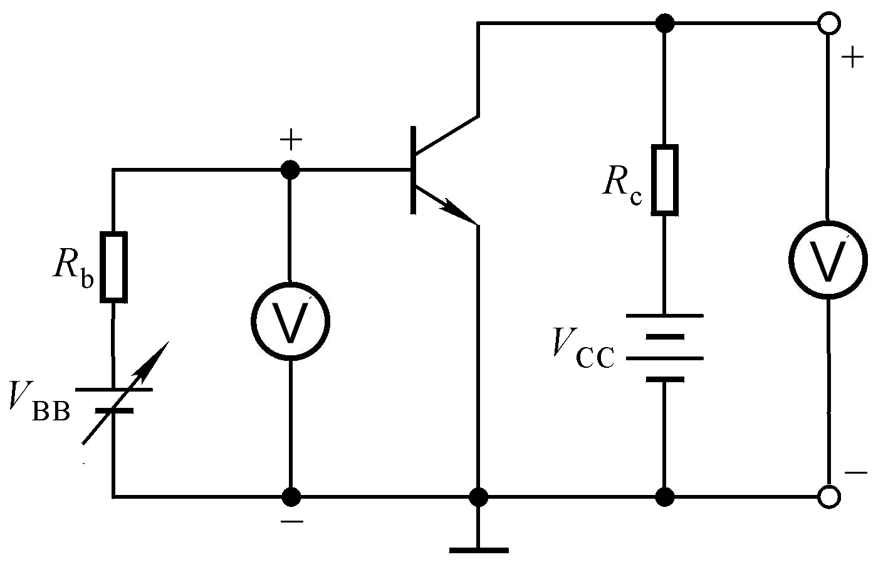
晶体管的三个工作区域
状态 | u_{BE} | i_{C} | u_{CE}
截止 | ＜U_{on} | I_{CEO} | V_{CC}
放大 | ≥ U_{on} | βi_{B} | ≥ u_{BE}
饱和 | ≥ U_{on} | ＜βi_{B} | ≤ u_{BE}
晶体管工作在放大状态时，输出回路的电流 i_{C}几乎仅仅决定于输入回路的电流 i_{B}，即可将输出回路等效为电流 i_{B} 控制的电流源i_{C} 。

Slide 33
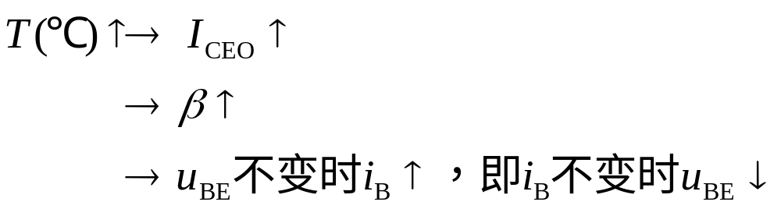
四、温度对晶体管特性的影响

Slide 34

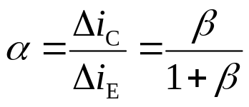


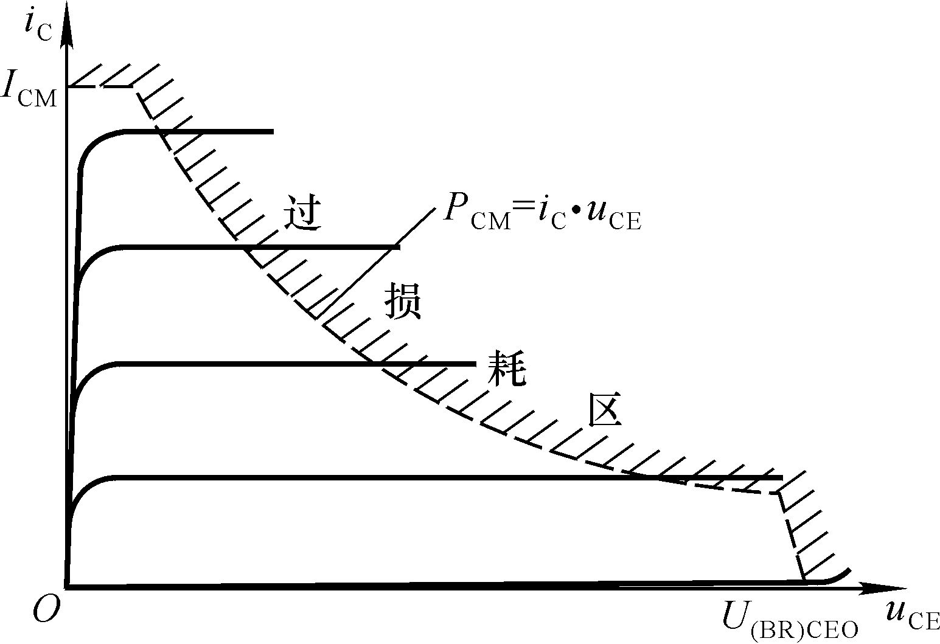
五、主要参数
直流参数： 、 、I_{CBO}、 I_{CEO}
交流参数：β、α、f_{T}（使β＝1的信号频率）
极限参数：I_{CM}、P_{CM}、U_{（BR）CEO}
最大集电极电流
c-e间击穿电压
最大集电极耗散功率，P_{CM}＝i_{C}u_{CE}
安全工作区

Slide 35
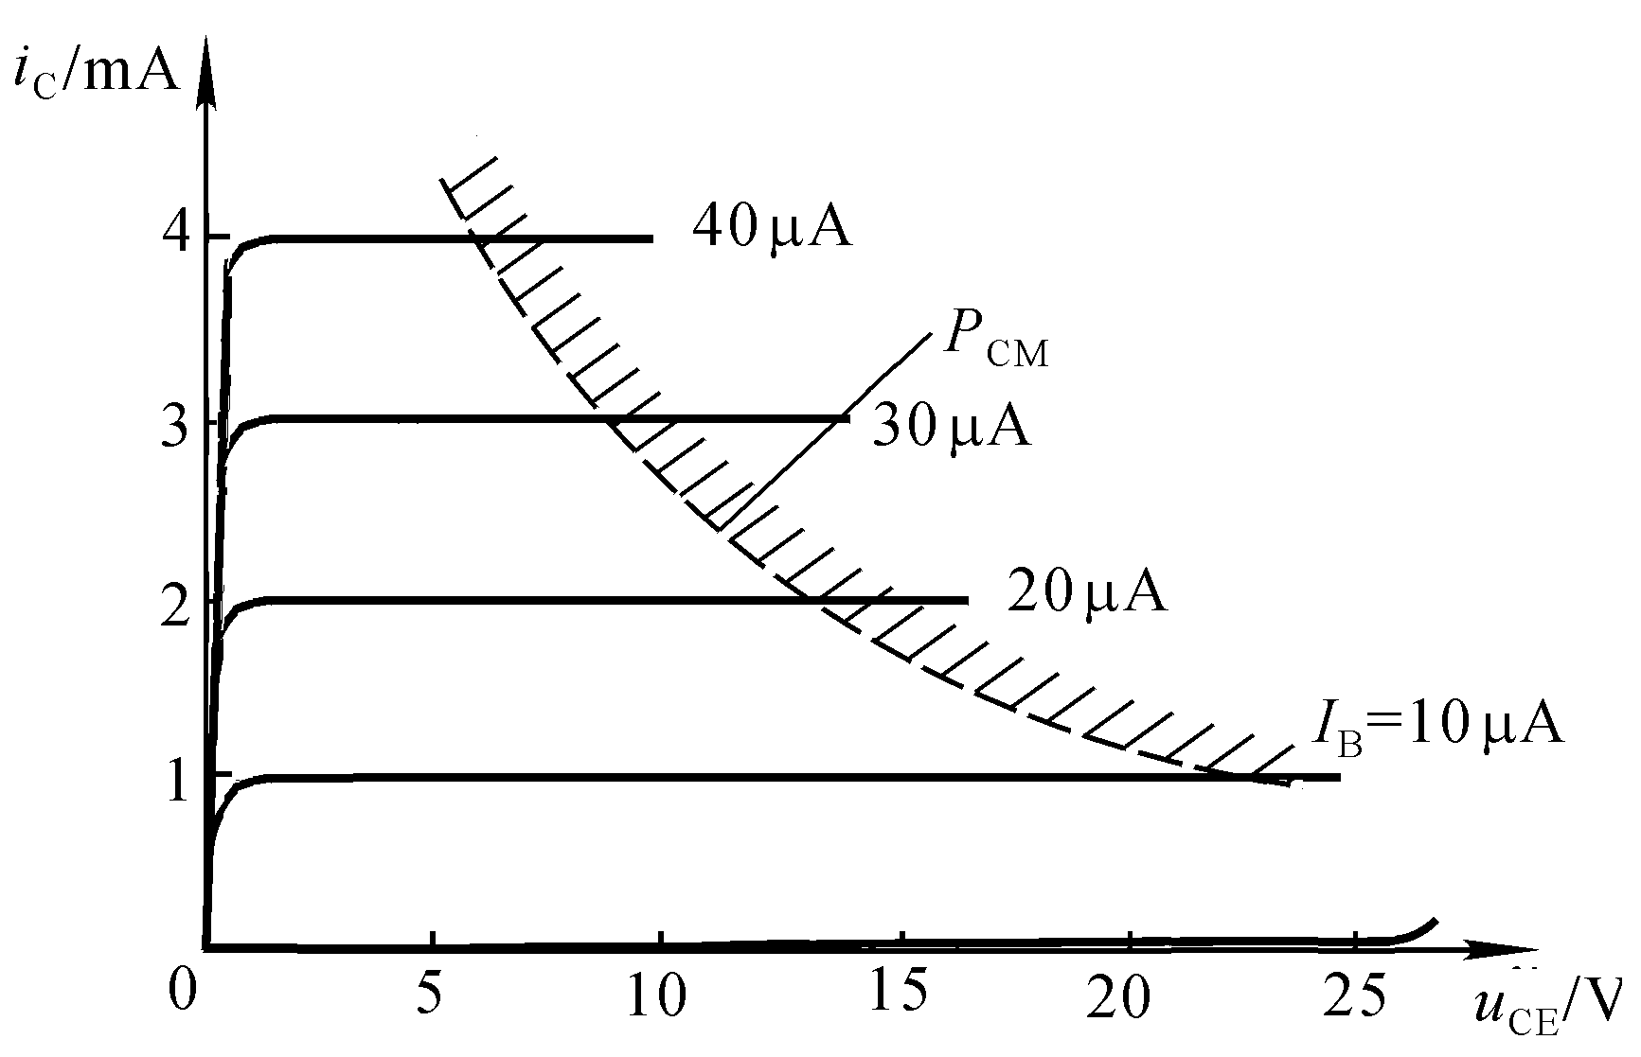
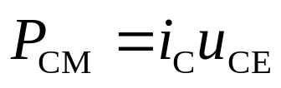

讨论一
u_{CE}=1V时的i_{C}就是I_{CM}
2.7
U_{（BR）CEO}
由图示特性求出P_{CM}、I_{CM}、U _{（BR）CEO} 、β。

Slide 36


讨论二：利用Multisim测试晶体管的输出特性

Slide 37


讨论三
利用Multisim分析图示电路在V2小于何值时晶体管截止、大于何值时晶体管饱和。
以V2作为输入、以节点1作为输出，采用直流扫描的方法可得！
约小于0.5V时截止
约大于1V时饱和
描述输出电压与输出电压之间函数关系的曲线，称为电压传输特性。

